Slide 1


VY_32_INOVACE_CH.8.A.10-10
Název školy: ZŠ Štětí, Ostrovní 300
Autor: Mgr. Tereza Hrabkovská
Název materiálu: VY_32_INOVACE_CH.8.A.10_KYSLÍKATÉ KYSELINY_2
Název: Kyslíkaté kyseliny 2
Číslo operačního programu: CZ.1.07/1.4.00/21.1693
Název projektu: PRIMA ŠKOLA
Vzdělávací oblast/obor: Člověk a příroda/Chemie
Tematický okruh/téma: Kyseliny a zásady/Kyslíkaté kyseliny
Vytvořeno: 27. 11. 2011
ANOTACE: Materiál je určen pro žáky 8. ročníku a slouží k výkladu nového učiva.

Slide 2
Kyslíkaté kyseliny
V minulé hodině jsme si říkali o dvou významných zástupcích kyslíkatých kyselin.
O jaké kyseliny jde?
Tyto kyslíkaté kyseliny patří do skupiny silných kyselin.
Dnes si budeme povídat o kyselinách slabých (méně nebezpečných).

Slide 3
Kyselina fosforečná H₃PO₄
Je to středně silná kyselina.
Pevná krystalická látka, rozpouštěním ve vodě vzniká 85% roztok.
Téměř všechny kovy ve zředěné kyselině fosforečné vytváří na povrchu vrstvu nerozpustných fosforečnanů.
Používá se při zpracování ropy, při úpravě kovů, při výrobě nealkoholických nápojů E338 (obsahuje ji například Coca-Cola).

Slide 4
Kyselina uhličitá H₂CO₃
Existuje pouze ve vodném roztoku.
Patří mezi nejslabší kyseliny.
Vzniká rozpuštěním oxidu uhličitého CO₂ ve vodě (nápoje s bublinkami).
CO₂ + H₂O H₂CO₃
Snadno se rozkládá na oxid uhličitý a vodu.
H₂CO₃ CO₂ + H₂O

Slide 5
Kyselina siřičitá H₂SO₃
Existuje také jen ve vodném roztoku.
Vzniká reakcí plynného oxidu siřičitého SO₂ ve vodě.
SO₂ + H₂O H₂SO₃
SO₂ vzniká při spalování uhlí a nafty.
Ve vzduchu reaguje s kapičkami vody a způsobuje vznik kyselých dešťů.

Slide 6
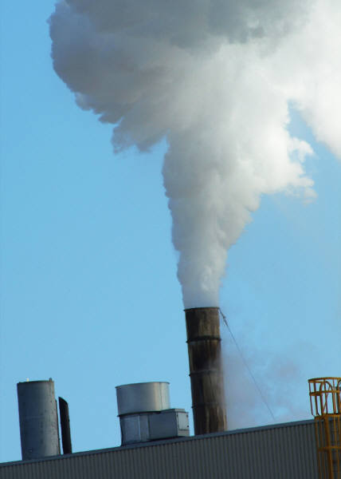
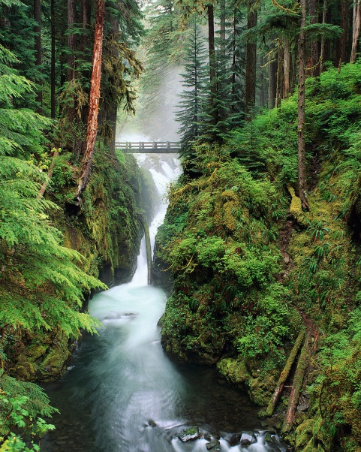
Kyselý déšť – tvoří ho oxidy síry (sopečné činnosti a spalování fosilní paliva). V atmosféře reagují s vodou za vzniku kyselin. Zvýšená kyselost v půdě a ve vodních tocích má negativní vliv na ryby a rostlinstvo.
SO₂ + H₂O H₂SO₃
H₂SO₃
SO₂
SO₂

Slide 7
Kyselina chlorná HClO
Vzniká zaváděním chlorů do vody.
Cl₂ + H₂O HClO + HCl
Tato velmi slabá kyselina se snadno rozkládá.
Ničí bakterie – součást dezinfekčních prostředků.

Slide 8
Metodický postup
Prezentace slouží k výkladu méně nebezpečných kyslíkatých kyselin.
Na začátku zopakujeme již probranou látku.
Žáci se seznámí s méně nebezpečnými zástupci kyslíkatých kyselin.
Budou znát vlastnosti a využití těchto kyselin.
Objasníme vznik a důsledky kyselých dešťů.
Kliparty Office [online]. 2011 [cit. 2011-11-27]. Dostupné z www: <http://office.microsoft.com/cs-cz/>

